Slide 1
Presentación del programa
Boletín Simple and Fast

Slide 2
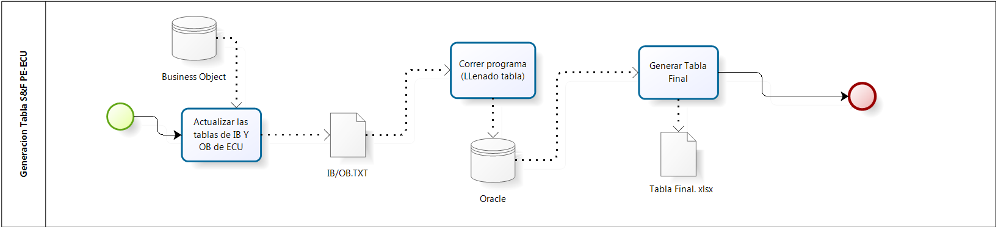
Proceso de generación de la tabla

Slide 3
Origen de la información
Tabla Requerida
Perú
Ecuador
Estadístico Simple and Fast.
Business Objects
Consolidado Operativo.

Slide 4
Panorama Inicial
Realizar el boletín tomaba aproximadamente 25 minutos.
La tabla final se genera en base a 4 archivos diferentes.
Habían muchas tareas manuales en las que se podía perder la consistencia de la data.
Panorama Final
Generar el boletín puede tardar máximo 10 minutos.
La única información que necesita ingresarse es la proveniente del Business Objects.
El proceso se ha automatizado y con esto el error de inconsistencia de data es casi nula.

Slide 5
Cronograma de actividades
Acciones | Estado | Deadline
Importar Datos de Ecuador | Completo | 11/04/2016
Armar Tabla de Peru (S&F) | Completo | 13/04/2016
Query con la data del 2014 | Completo | 19/04/2016
Darle forma a la data de Ecuador | Completo | 15/04/2016
Incluir datos de BP | Completo | 20/04/2016
Elaborar un programa inserte datos | Completo | 22/04/2016
Proceso de llenado del Excel | Completo | 27/04/2016
Pruebas | Completo | 02/05/2016
Pase a produccion | En proceso | 11/05/2016

Slide 6
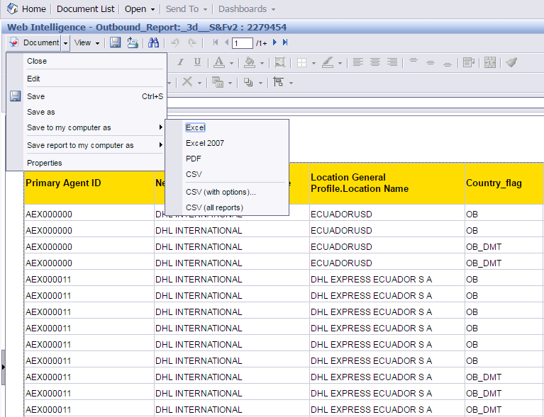
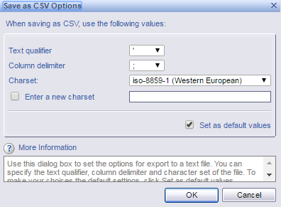
Business Objects

Slide 7
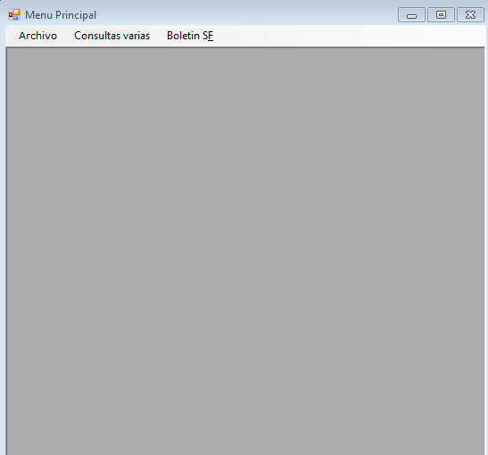
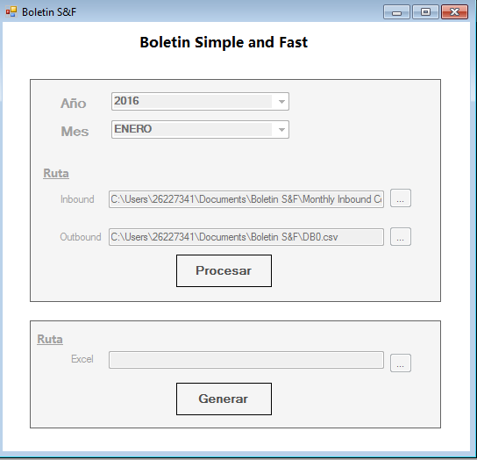
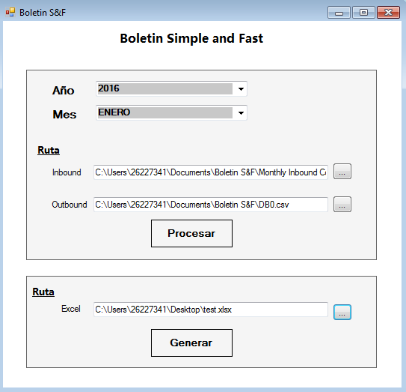
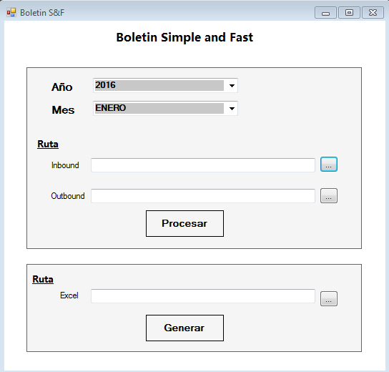
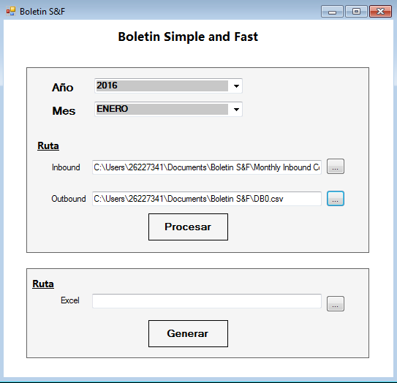
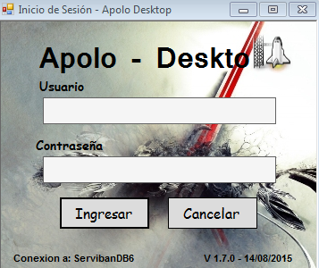
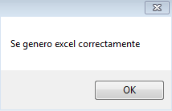
Simulación del programa

Slide 8
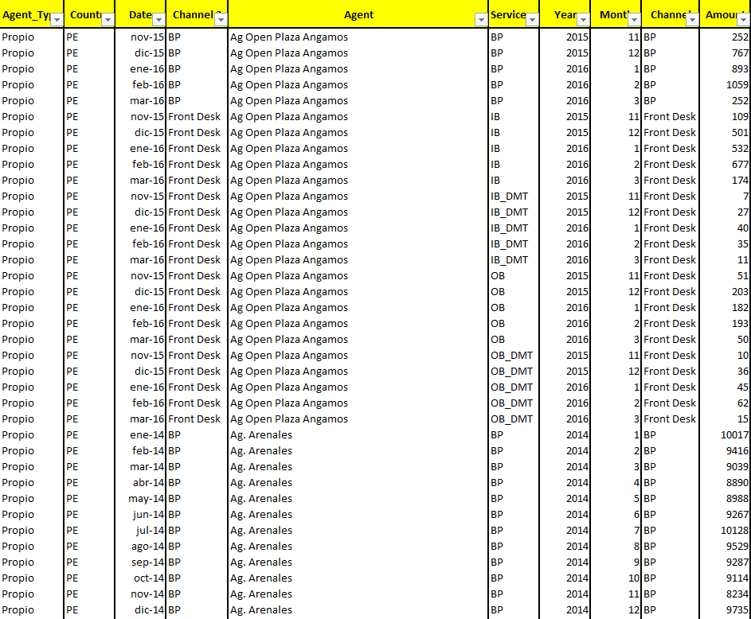
Tabla Requerida

Slide 9
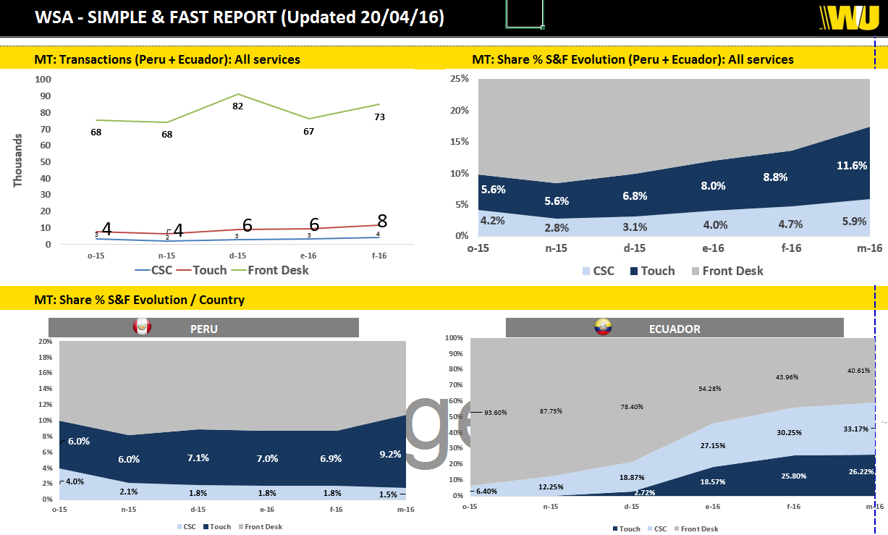
Boletin Simple and Fast – Perú y Ecuador

Slide 10
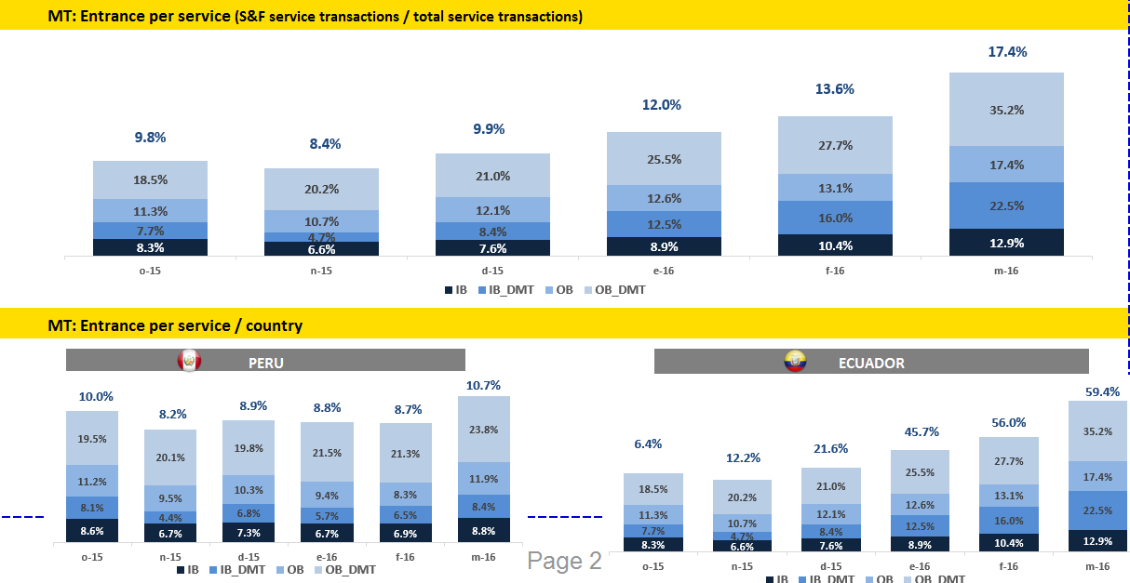
Boletin Simple and Fast – Perú y Ecuador

Slide 11
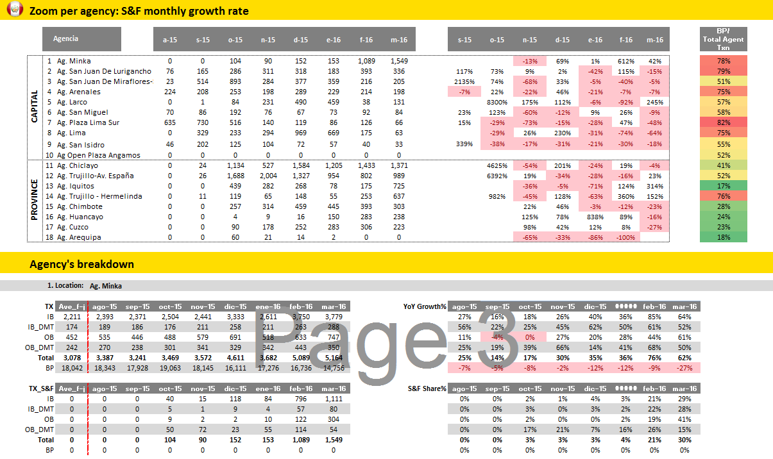
Boletin Simple and Fast – Perú y Ecuador

